Slide 1
MetaGame
什么是MetaGame？
“普通的游戏把你往屏幕里拽，元游戏总是试图从屏幕里爬出来”
“这是一个游戏”——游戏

Slide 2
MetaGame
常见要素：
把“玩家”和“玩家操控的角色”进行区分
NPC或旁白直接向“玩家”对话
游戏角色有“自主意识”，尝试突破游戏
每周目的游戏会受到前面的影响

Slide 3


Slide 4
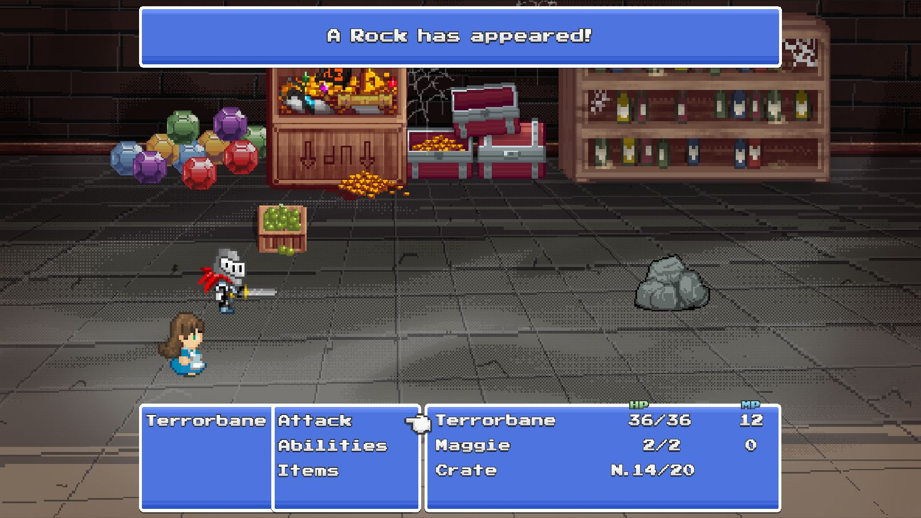

Slide 5
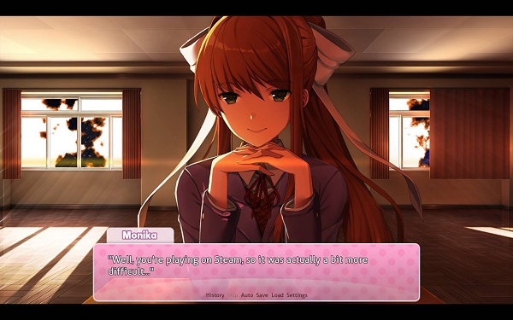

Slide 6
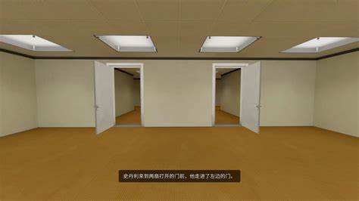

Slide 7
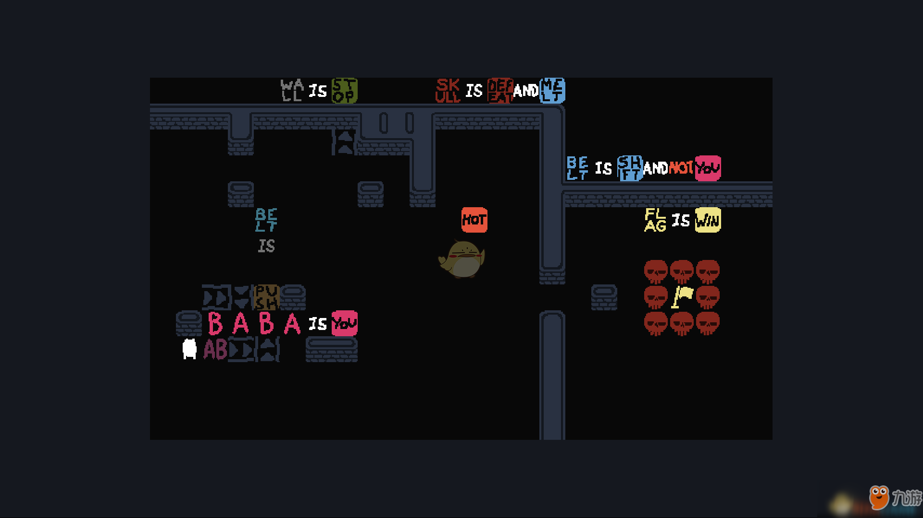

Slide 8
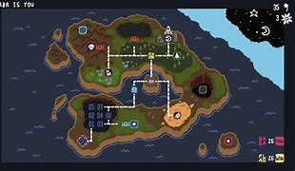

Slide 9
MetaGame
为什么MetaGame会更成功？
超越传统游戏规则的互动
更深入的探索游戏世界和剧情
引发更多的思考和共鸣

